Slide 1

সবাইকে শুভেচ্ছা

Slide 2

শিক্ষক পরিচিতি
স্বরুপ দাস
প্রধান শিক্ষক
আজমপুর সরকারি প্রাথমিক বিদ্যালয়
দামুড়হুদা,চুয়াডাঙ্গা।

Slide 3

পাঠ পরিচিতিঃ
বিষয়ঃগণিত
শ্রেণিঃ দ্বিতীয়
অধ্যায়ঃ ১০
পাঠঃজ্যামিতিক আকৃতি

Slide 4
শিখন ফল
২৭.১.১ ঘনক ,গোলক,কোণক,বেলন আকৃতি চিনে বলতে পারবে।
২৭.১.২ আকৃতি গুলো পৃথক করে সাজাতে পারবে।

Slide 5
উপকরণ
ঘণক, বেলন, কোনকের মডেল(আইসক্রিম/কাগজের তৈরি), ফুটবল

Slide 6
পুনরালোচনা
১। ত্রিভুজ কী?
২। চর্তুভুজ কী?

Slide 7
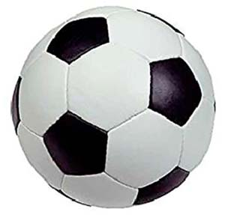
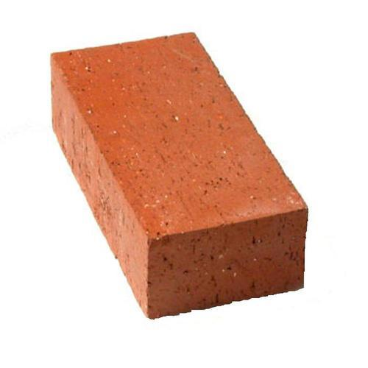
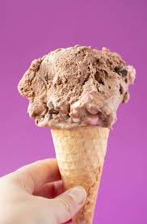
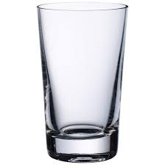
ছবিতে তোমরা কি দেখতে পাচ্ছ ?
বাস্তব উপকরণ

Slide 8
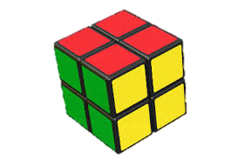
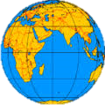
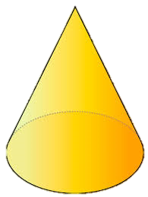
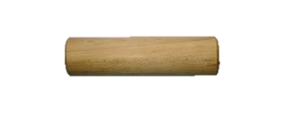
জ্যামিতিক ধারণা

Slide 9
ছবিতে তোমরা কি দেখতে পাচ্ছ ?
অর্ধবাস্তব

Slide 10

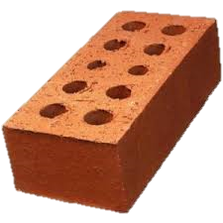
ছবিতে কি দেখতে পাচ্ছ ?
ঘনক আকৃতির ইট
ঘনক আকৃতির বই

Slide 11
ঘনক কী?
৬টি চর্তুভুজ দ্বারা আবদ্ধ আকৃতি হচ্ছে ঘনক।

Slide 12
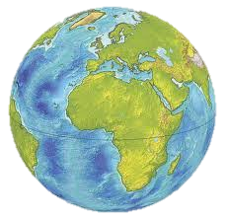
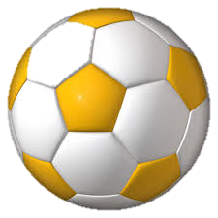
নীচের বস্তুগুলো কোন আকৃতির ?
গোলক আকৃতির ভূ-গোলক
গোলক আকৃতির ফুটবল

Slide 13
গোলক কী?
গোলক এমন একটি ঘনবস্তু যা একটি মাত্র বক্রতল দিয়ে তৈরী।

Slide 14


নীচের বস্তুগুলো কোন আকৃতির ?
কোনক আকৃতির ফানেল
কোনক আকৃতির জন্মদিনের টুপি

Slide 15
কোণক কী?
কোণক হল বৃত্তাকার ভূমিবিশিষ্ট পিরামিড।

Slide 16
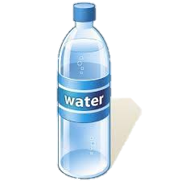
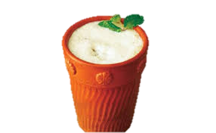
নীচের ছবিগুলো কোন আকৃতির?
বেলন আকৃতির ফুলদানি
বেলন আকৃতির পানির বোতল

Slide 17
তোমার বইয়ের ৯১ পৃষ্টা খোল

Slide 18

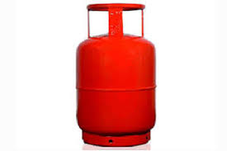
একটি করে কোনক ও বেলন আকৃতির বস্তুর নাম বল
কোন
সিলিন্ডার

Slide 19
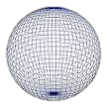
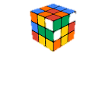
একটি করে ঘনক গোলক আকৃতির বস্তুর নাম বল
ঘনক
বল

Slide 20
দলীয় কাজ
লাল দল
২টি ঘনক আকৃতির বস্তুর নাম লিখ।
সবুজ দল
২টি বেলন আকৃতি বস্তুর নাম লিখ।
হলুদ দল
২টি কোণক আকৃতির বস্তুর নাম লিখ।
নীল দল
২টি গোলক আকৃতির বস্তুর নাম লিখ।

Slide 21

একক কাজ
নিচের ছকে খালি জায়গায় তাদের নাম লিখি
নাম
আকৃতি
উদাহরণ
ঘনক
ইট
,
,
বেলন
গ্লাস
,
,
গোলক
তরমুজ
,
,
কোণক
আইসক্রিম
,
,

Slide 22
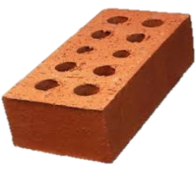

দাগ টেনে মিল কর
বেলন
কোণক
ঘনক
গোলক

Slide 23
বাড়ির কাজ
তোমার পরিচিত তিনটি করে ঘণক,কোণক,বেলন ও গোলক আকৃতির বস্তুর নাম লিখে আনবে।

Slide 24

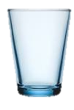
সবাইকে ধন্যবাদ

